Slide 1
โรงพยาบาลสะบ้าย้อย ขนาด 30 เตียง อำเภอสะบ้าย้อย จังหวัดสงขลา
ชื่อผู้ติดต่อ นายวินัสนรรจ์ หมวกเปียะ พยาบาลวิชาชีพชำนาญการ
กลุ่มงาน เวชศาสตร์ครอบครัวและหน่วยบริการปฐมภูมิ
โทรศัพท์ 087-836-3076
อีเมล firstaid44@gmail.com

Slide 2
บริบทของพื้นที่

Slide 3
อำเภอสะบ้าย้อย
คำขวัญที่คนสะบ้าย้อยภาคภูมิใจ...
“ยางพันธุ์ดี มีร้อยภู ดูร้อยถ้ำ
ฉ่ำน้ำใหล ลิกไนต์ดี สามัคคีเป็นเลิศ”
“ยางพันธุ์ดี มีร้อยภู ดูร้อยถ้ำ
ฉ่ำน้ำไหล ลิกไนต์ดี สามัคคีเป็นเลิศ”

Slide 4
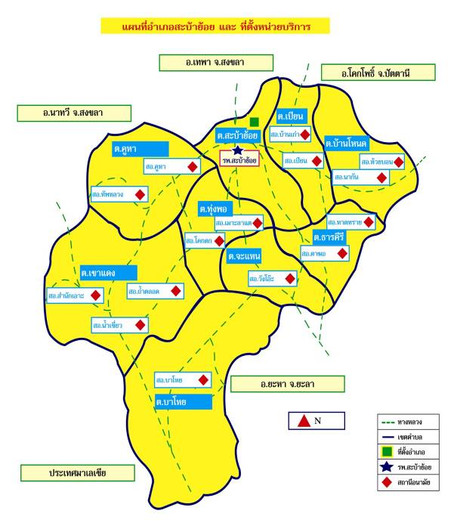
แผนที่อำเภอสะบ้าย้อย และ ที่ตั้งหน่วยบริการ
อาณาเขตติดต่อ
5 อำเภอ, 2 จังหวัด ,
1 ประเทศ
ทิศเหนือ -อ.เทพา
ทิศใต้ -อ.กาบัง
จ.ยะลา
ทิศตะวันออก -อ.โคกโพธิ์
จ.ปัตตานี
ทิศตะวันตก -อ.นาทวี
จ.สงขลา
-มาเลเซีย
เนื้อที่ 852.814 ตร.กม.
9 ตำบล 62 หมู่บ้าน
2 เทศบาล 8 อบต.

Slide 5
ภาพรวม / สภาพปัญหา
โรงพยาบาลสะบ้าย้อยเป็นโรงพยาบาลชุมชน ระดับทุติยภูมิ ขนาด 30 เตียง รับผิดชอบประชากร 75,290 คน เป็นชุมชนชนบท ประชากรส่วนใหญ่นับถือศาสนาอิสลาม รองลงมาคือศาสนาพุทธร้อยละ 65.9และ 34.1 ตามลำดับ และประกอบอาชีพส่วนใหญ่คือ เกษตรกรรม 53.49 มีแรงงานต่างด้าวมารับจ้างประกอบอาชีพเพิ่มมากขึ้นในปีหลังๆมา มีสถานบริการแอบแฝงในพื้นที่ละแวกตัวอำเภอประมาณ 10 แห่ง ซึ่งจะแอบแฝงอยู่ในรูปแบบของร้านอาหารกลางคืน , ร้านคาราโอเกะ และรีสอร์ทที่พัก
จากการดำเนินการให้บริการคลินิกยาต้านไวรัส ของ โรงพยาบาลสะบ้าย้อย ตั้งแต่ ปี 2547 จัดสถานที่บริการเป็นสัดส่วนแยกวันให้บริการกับคลินิกอื่นๆ โดยเฉพาะคลินิกวัณโรค และให้บริการแบบ one stop service มีจำนวนผู้ติดเชื้อเอชไอวีรับบริการให้คลินิกจนถึงปัจจุบันจำนวน 75 คน

Slide 6
ภาพรวม / สภาพปัญหา
มีการประสานงานระหว่างคลินิกรับยาต้านไวรัสกับคลินิกวัณโรคตั้งแต่ปี 2554 จัดตั้งคณะกรรมการทำงานร่วมกันในปี2556 ให้บริการปรึกษาผู้ป่วยตรวจเลือดหาการติดเชื้อHIV โดยสมัครใจ มีระบบการส่งต่อเมื่อพบผลตรวจหาเชื้อHIVเพื่อเข้ารับการรักษาในคลนิกยาต้านไวรัสต่อไป จัดให้บริการสำหรับผู้ป่วยรับยาต้านไวรัสรายเก่าในทุกวันศุกร์ที่1และ3 ของทุกเดือน
สภาพปัญหาของผู้ป่วยวัณโรคที่ติดเชื้อเอชไอวีไม่ได้ตรวจ CD4 ระหว่างรักษาวัณโรคเนื่องจากเสียชีวิตก่อนวันที่นัดเจาะCD4 (โรงพยาบาลสะบ้าย้อยไม่ได้ตรวจ CD4 เองจึงมีการกำหนดวันเจาะเฉพาะ เพื่อสะดวกในการนำส่ง) ในการดูแลผู้ป่วยวัณโรคที่ติดเชื้อเอชไอวีที่ผ่านมามีการดูแลรักษาแยกส่วนกันอยู่ , ผู้ป่วยวัณโรคที่ติดเชื้อเอชไอวีที่ได้รับยาป้องกันการเกิดโรคฉวยโอกาสไม่ครอบคลุม

Slide 7
ตัวชี้วัดด้านการดำเนินงานคลินิกHIV
ตัวชี้วัด | ปี2555 | ปี2556 | ปี2557
จำนวนผู้ติดเชื้อเอชไอวีที่ขึ้นทะเบียนการรักษาในปี | 68 (รายใหม่ 3 ราย) | 74 (รายใหม่ 3 ราย) | 75 (รายใหม่ 2 ราย)
1.ผู้ติดเชื้อเอชไอวีที่ขึ้นทะเบียนได้รับการตรวจคัดกรองวัณโรค (รายใหม่ CXR+ซักประวัติทุกราย รายเก่าซักประวัติ ทุกครั้งที่มารพ.) | 68 (100%) | 74 (100%) | 75 (100%)
2. ผู้ติดเชื้อเอชไอวีที่ขึ้นทะเบียนได้รับการตรวจ คัดกรองวัณโรคพบป่วยวัณโรค | 2 (2.94%) | 1 (1.35%) | 3 (4%)

Slide 8
ตัวชี้วัดด้านการดำเนินงานคลินิกHIV

Slide 9
ตัวชี้วัดด้านการดำเนินงานคลินิกTB
ตัวชี้วัด | ปี2555 | ปี2556 | ปี2557
จำนวนผู้ป่วยวัณโรคที่ขึ้นทะเบียนการรักษาในปี | 68 | 40 | 49
1.จำนวนผู้ป่วยวัณโรคที่ขึ้นทะเบียนการรักษาในปีได้รับการตรวจเลือดคัดกรองเอชไอวี | 64 (94.11%) | 35 (87.50%) | 47 (95.91%)
2.จำนวนผู้ป่วยวัณโรคที่ขึ้นทะเบียนการรักษา พบผลเลือดเอชไอวีบวก (คิดร้อยละต่อผู้ป่วยทั้งหมด) | 1 (1.47%) | 1 (2.50%) | 0

Slide 10
กราฟแสดงตัวชี้วัดด้านการดำเนินงานคลินิกTB

Slide 11
ตัวชี้วัดผสมผสานระหว่างการดำเนินงานคลินิกTB กับ HIV
TB/HIV | ปี2555 | ปี2556 | ปี2557
1.จำนวนผู้ป่วยวัณโรคที่ขึ้นทะเบียนการรักษาพบผลเลือดเอชไอวี positive ได้รับการตรวจ CD4 (คิดร้อยละต่อผู้ป่วย HIV positive) | 0 (0%) | 1 (100%) | 0
2.จำนวนผู้ป่วยวัณโรคและเอชไอวี ได้รับยาต้านไวรัสตามเกณฑ์การรักษา(คิดต่อจำนวนผู้ป่วย HIV positive) | 0 (0%) | 1 (100%) | 0
3.จำนวนผู้ป่วยวัณโรคและเอชไอวี ได้รับยาป้องกันโรคแทรกซ้อนตามแผนการรักษาตามเกณฑ์การรักษา (คิดต่อผู้ป่วยตามเกณฑ์ที่จะต้องรับยา OI) | 0 (0%) | 1 (100%) | 0
4.ผู้ป่วยวัณโรคและเอชไอวีได้รับยาต้านไวรัสภายใน 2-8 อาทิตย์ตามเกณฑ์ประเทศ (CD4<50 ภายใน 2 สัปดาห์, CD4> 50 ภายใน 2-8 สัปดาห์ ) | 0 (0%) | 0 (0%) | 0
5.จำนวนผู้ป่วยวัณโรคและเอชไอวี เสียชีวิตในปีที่ประเมิน | 0 | 0 | 1
6.ค่ามัธยฐานระยะเวลาในการเริ่มยาต้านไวรัส Median time(วัน) | 0 | 72 | 0
7.Median CD4 ของผู้ป่วยวัณโรคและเอชไอวี | 233 (309,157) | 68 (36,99) | 16 (3,16,57)

Slide 12
กระบวนการพัฒนาเพื่อให้ได้มาซึ่งคุณภาพ / กิจกรรมพัฒนา
มีการประชุมร่วมเพื่อวิเคราะห์ปัญหา และพัฒนาระบบบริการในคลินิก รวมถึงการส่งต่อข้อมูลไปถึงยังพื้นที่รับผิดชอบ
ประสานข้อมูลผู้ป่วยระหว่างกัน เพื่อให้สามารถวางแผนการรักษาได้อย่างเหมาะสม
เข้มงวดในการคัดกรองTB ในผู้ป่วยเอดส์ และการคัดกรองHIV ในผู้ป่วยTB เพิ่มมากยิ่งขึ้น
ผู้ป่วยวัณโรคที่คัดกรองHIV หากผลเป็น Positive จะมีการส่งต่อให้กับคลินิกรับยาต้านไวรัสโดยเร็ว เพื่อให้คำปรึกษาก่อนเริ่มการรักษาและดำเนินงานมาตรฐานต่อไป
มีการออกแบบบันทึกเวชระเบียน การเข้ารับการรักษาของผู้ป่วยเอดส์ให้สามารถสะดวก ครอบคลุมในปฏิบัติงานมากขึ้นและเก็บรักษาเป็นความลับได้ดี

Slide 13
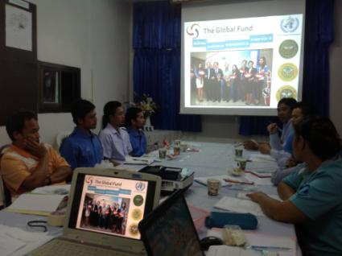
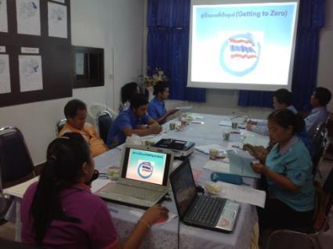
ประชุมคณะกรรมการดำเนินงานวัณโรคและเอดส์ร่วมกัน

Slide 14
บทเรียนที่ได้รับ
การคัดกรองHIV ในผู้ป่วยวัณโรค ต้องเข้มงวดในการตรวจคัดกรองมากขึ้น เพื่อการเข้าสู่การรักษาที่รวดเร็ว เหมะสม
ทบทวนปัญหา อุปสรรค และแนวทางการดำเนินงานร่วมกัน เพื่อวางแผนการดำเนินงานที่ลอดคล้องกัน
การติดตามผู้ป่วยHIV/TB รายใหม่เข้ารับการรักษาอย่างต่อเนื่อง จะมีความยากในการติดตามเนื่องจากผู้ป่วยจะต้องกินยาทั้ง2 โรค ซึ้งอาจทำให้ผู้ป่วยเกิดความเครียด และท้อแท้ในการรักษา จึงจำเป็นต้องดูแลอย่างใกล้ชิด
วางแผนการทำงานระหว่าง ARV Clinic และ TB Clinic เพื่อให้สามารถคัดกรองผู้ป่วยเอดส์และผู้ป่วยวัณโรคได้เร็วขึ้น และเข้าสู่ระบบการรักษาได้เร็วขึ้น ซึ้งอาจช่วยลดปัญหาสาเหตุการตายของโรคได้

Slide 15
ประเด็นการพัฒนาต่อเนื่อง
พัฒนาระบบการค้นหาผู้ติดเชื้อ HIV ในสถานบริการเพื่อให้ครอบคลุมในการดำเนินงานเอดส์ และเพื่อการเข้าถึงการรักษาที่รวดเร็ว ในกรณีที่พบป่วยเป็นโรค
พัฒนาระบบการติดตามเยี่ยมบ้านของผู้ป่วยวัณโรคหลังเริ่มการรักษา
เน้นให้มีการกำกับการรับประทานยาโดยมีพี่เลี้ยง (DOT) ในผู้ป่วยวัณโรค
พัฒนาระบบการติดตามผู้ป่วยที่ผิดนัดให้เข้ารับการรักษาอย่างต่อเนื่อง
จัดอบรมให้มีแกนนำอสม.ที่มีความรู้ความเข้าใจเกี่ยวกับการดูแลรักษาผู้ป่วยทั้งเอดส์และวัณโรค เพื่อเป็นช่องทางในการดำเนินงานไปถึงชุมชน และเป็นการปรับทัศนคติที่ดีให้เกิดแก่ชุมชน
เน้นการคัดกรองผู้สัมผัสโรควัณโรคร่วมบ้านของผู้ป่วย กลุ่มเสี่ยง เช่น DM COPD ผู้สูงอายุ ฯ ให้ครอบคลุมมากยิ่งขึ้น
ทบทวนความรู้เรื่องโรคเอดส์ และวัณโรคทั้งระบบ เพื่อความเข้าใจในการทำงานที่เป็นไปในทางเดียวกัน

Slide 16
ประเด็นการพัฒนาต่อเนื่อง
พัฒนาให้เครือข่ายระดับตำบล สามารถให้บริการในการคัดกรองวัณโรค และโรคเอดส์ในชุมชนได้
พัฒนาระบบการติดตามผู้ป่วยที่ขาดการติดตามการรักษา การสร้างความตระหนักทั้งผู้ป่วยและญาติ
ให้มีการให้คำปรึกษาการเปิดเผยผลเลือดแก่คู่เพศสัมพันธ์
มีการตรวจเลือดตรวจหาเชื้อเอชไอวีในคู่เพสสัมพันธ์ผู้ติดเชื้อเอชไอวีอย่างต่อเนื่อง
รณรงค์ให้ความรู้การป้องกัน เรื่องโรคเอดส์เพศสัมพันธ์ในชุมชน กลุ่มเสี่ยง
ค้นหาผู้ติดเชื้อรายใหม่เชิงรุกโดยสมัครใจ โดยเฉพาะในสถานบริการ
จัดให้มีการให้บริการคลินิกโดยเพิ่มวันให้บริการมากขึ้น เป็นทุกวันศุกร์จากที่ให้บริการเดือนละ 2 วัน

Slide 17
Thank You

